Slide 1
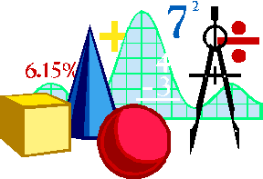
Десяте жовтня
Класна робота

Slide 2
Девіз уроку:
«Міркуй точно,
відповідай чітко,
записуй правильно
і швидко».
Notes:
2

Slide 3
Ви прийшли до магазину
і придбали 10 зошитів у
клітинку і 8 у лінійку.
Скільки зошитів ви
придбали?

Slide 4
Десяте жовтня
Класна робота

Slide 5
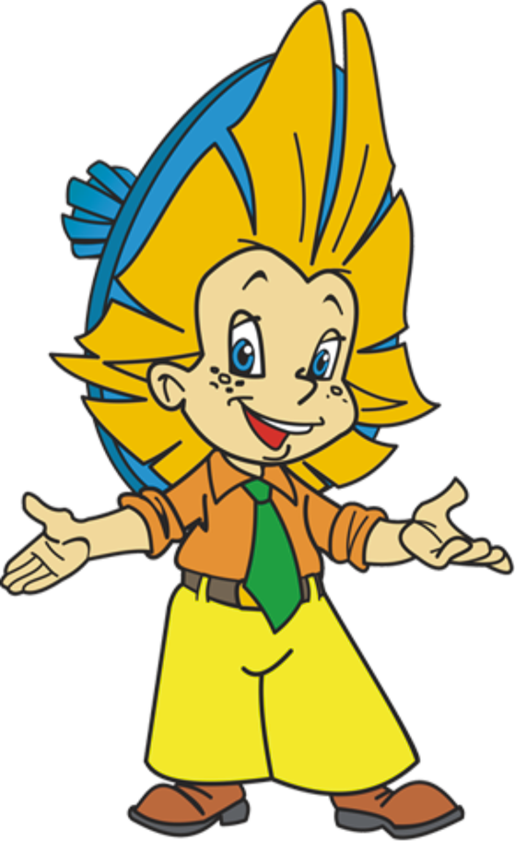
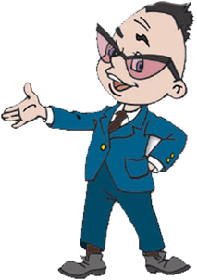
Урок .
Додавання натуральних чисел
та його властивості.
5-клас

Slide 6

Мета уроку:
Ввести поняття додавання
натуральних чисел, та їх властивостей.
.
Формувати вміння розв’язувати
приклади на використання властивостей.
Вміти додавати натуральні числа різними
способами.
Розвивати навчальні інтереси, здібності
на основі розумових дій; формувати
навички самоаналізу.
Виховувати культуру математичних міркувань,
тактовно висловлювати свою думку.

Slide 7
Завдання уроку:
Згадати як називаються компоненти та результат дії додавання;
Навчитися додавати багатоцифрові числа.

Slide 8
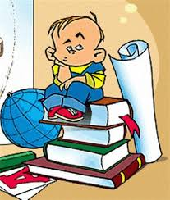

Прочитайте числа:
304 891,
13 240,
101 101,
3 789,
1 342 789

Slide 9

Інтелектуальна розминка
Продовж числовий ряд:
1, 4, 7, 10, 13, …
(16, 19, 22…)

Slide 10

Число 105 збільшити на 45.
Яке число більше за 90 на 80?

Slide 11
90+ 80 = ...
170
???
Сума
Доданки

Slide 12
Додавання чисел можна показати на координатному промені.

Slide 13
+3
0 1 2 3 4 5 6 х
1 + 3 = 4
+4
0 1 2 3 4 5 6 х
2 + 4 = 6
Додавання чисел можна показати на координатному промені.

Slide 14
Зобразіть на координатному промені:
6
4 + 2 = ...
+2
0 1 2 3 4 5 6 х
Перевірка

Slide 15
Зобразіть на координатному промені:
6
4 + 2 = ...
+2
0 1 2 3 4 5 6 х
6
2 + 4 = ...
+4
0 1 2 3 4 5 6 х
Який висновок можна зробити?
Перевірка

Slide 16
Сума чисел не зміниться при перестановці доданків
4 + 2 = 6
2 + 4 = 6

Slide 17
Зобразіть додавання на одному координатному промені:
3
1 + 2 = ...
7
3 + 4 = ...
+2
+4
0 1 2 3 4 5 6 7 х
1 + (2 + 4) = 7
Який висновок можна зробити?
Перевірка(2)
1 + 2 + 4 = 7

Slide 18
Щоб додати до числа суму двох чисел, можна спочатку додати перший і другий доданок , а потім до отриманої суми – третій доданок .
1 + (2 + 4) = 7
1 + 2 + 4 = 7

Slide 19
Знайдіть значення виразів:
1
1 + 0 = ...
24
0 + 24 = ...
12
12 + 0 = ...
71
0 + 71 = ...
Який висновок можна зробити?

Slide 20
5 + 0 = 5
0 1 2 3 4 5 6 х
+0
Якщо до числа додати нуль, то отримаємо дане число.

Slide 21
Обчисліть зручним способом:
37 + 48 + 23 + 12 =
= (37 + 23)
+ (48 + 12) =
= 60 + 60
120

Slide 22
А тепер обчисліть самостійно:
110
15 + 42 + 28 + 25 =
622
296 + (122 + 204) =
= 296 + 122 + 204 =
=(296 + 204) + 122 =
622
= 500 + 122 =
Перевірка

Slide 23
Додавання багатоцифрових чисел
Щоб знайти суму чисел, треба розмістити доданки один під одним так, щоб одиниці були під одиницями, десятки під десятками і т.д.
152 764
+
96 078
248 842

Slide 24



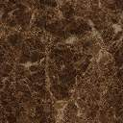
Можна знати правила – і не вміти додавати багатоцифрові числа. Перевіримо. Розв'яжи задачу:
Відпочиваючи після уроків, хлопчики і
дівчатка говорять кожного дня 11 875
слів по справі, 5316 – з певним змістом,
27 981 – не задумуючись, а 379 слів краще
б взагалі не говорили. Скільки всього
слів в день говорять хлопчики і дівчатка
Відпочиваючи після уроків?
45 551
Notes:
Решение в тетрадях. Проверка решения – на доске.

Slide 25
Замість зірочок поставте цифри
щоб отрималась правильна рівність:
*5*8
5*3*
4
7
+
6
1
750*814*
*2*6*9*1
2
4
_______
10209
+
3
5
8
3
_______
10*597*75
7
0

Slide 26
Математичний диктант
1. Як називається результат додавання?
2. Як називають числа які додають?
3. Чому рівна сума чисел 2 367 і 3 633 ?
4. Чому рівна сума чисел 7 549 і 3 451 ?
5. Чому рівна сума 3456 і 0 ?
6. Чому рівна сума 0 і 4567 ?
7. Запишіть всі натуральні числа, які більші за 12, але менші за 15. Знайдіть їх суму.
8. Запишіть всі натуральні числа, які більші за 15, але менші за 18. Знайдіть їх суму.

Slide 27

8. Запишіть всі натуральні числа, які більші за 15, але менші за 18. Знайдіть їх суму.
9. Знайдіть периметр трикутника зі сторонами 13, 15 і 17 см.

Slide 28
Додаткове завдання.
Поставте в кружечках дев'ять цифр, щоб сума на кожній стороні була 20.
Notes:
Данное задание можно распечатать и раздать каждому ребенку.

Slide 29

Домашнє завдання
Виконати вправи.

Slide 30


Підсумок уроку.
1. Під час проведення уроку мені
сподобалось
2. Свої знання я
поповнив …
3. Я добре
виконав …
4. Я вважаю, що поставлену мету ми…
виконали …

Slide 31






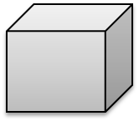
М
О
Л
О
Д
Ц
і
Дякую за урок!

